Slide 1

Поклон вам, труженики сельского хозяйства!

Slide 2
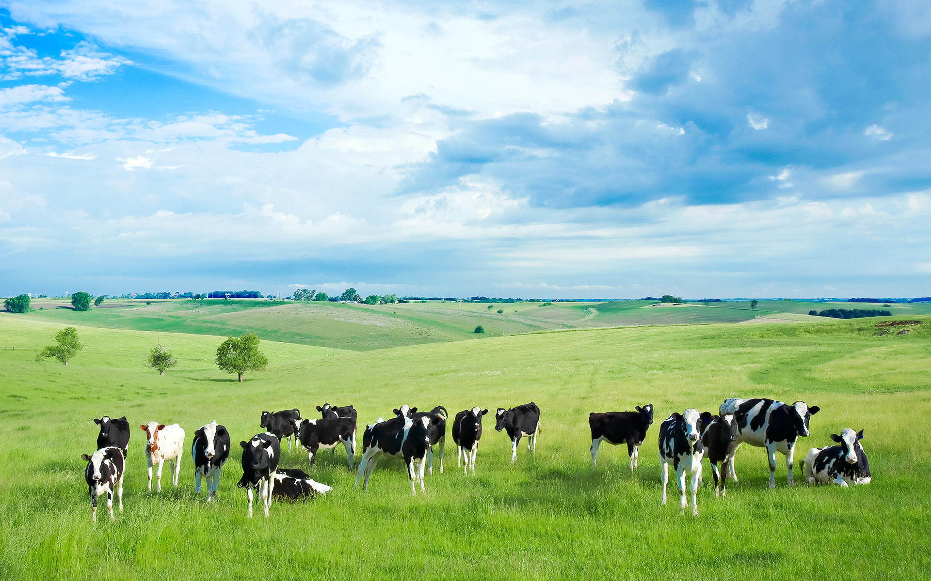
Всех, кто сельскому хозяйству
Жизнь и труд свой посвятил.
Поздравляем с днем чудесным
Пусть на всё хватает сил.

Slide 3

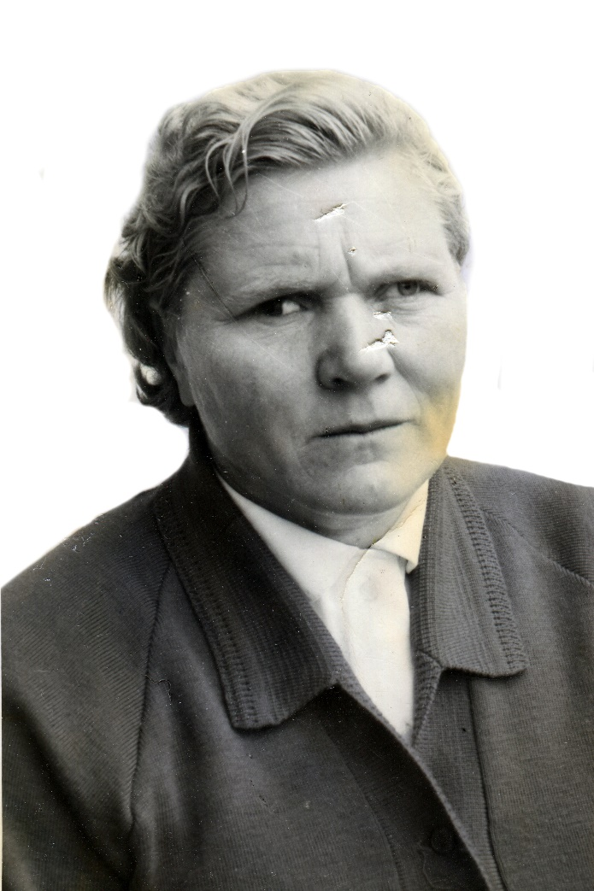
Коврякова Валентина Александровна

Slide 4
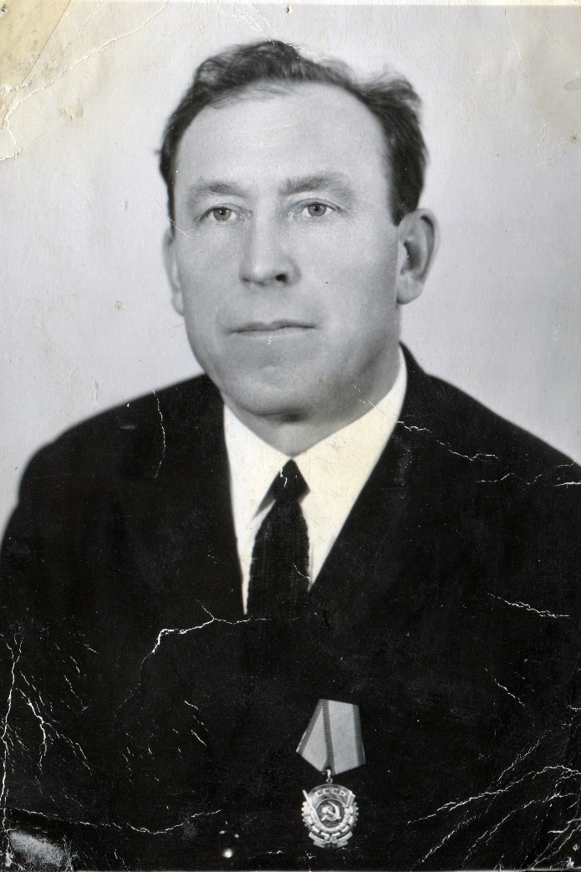
Дмитриев Александр Поликарпович

Slide 5
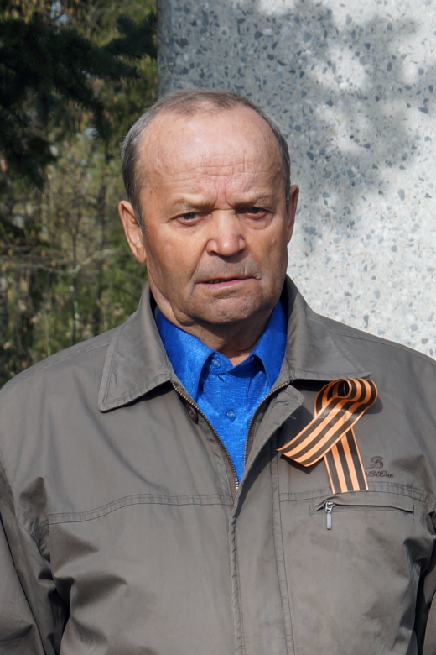
Собакин Павел Иванович

Slide 6
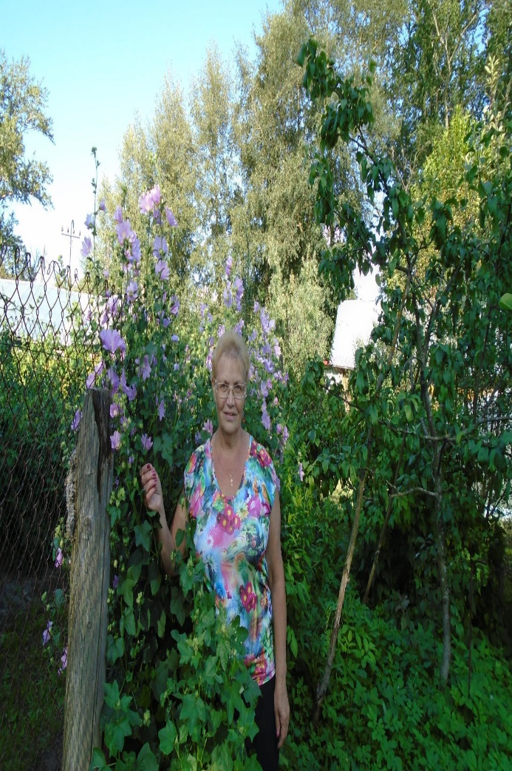
Селезнёва Идея Ивановна

Slide 7
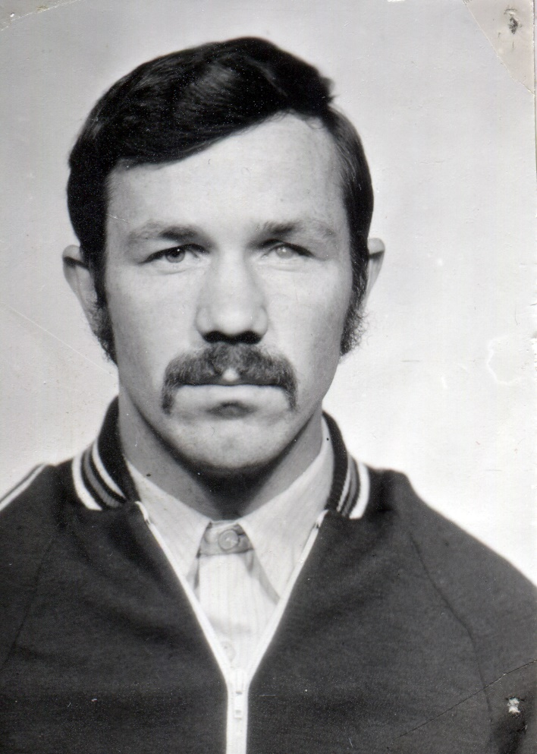
Судаков Сергей Васильевич

Slide 8
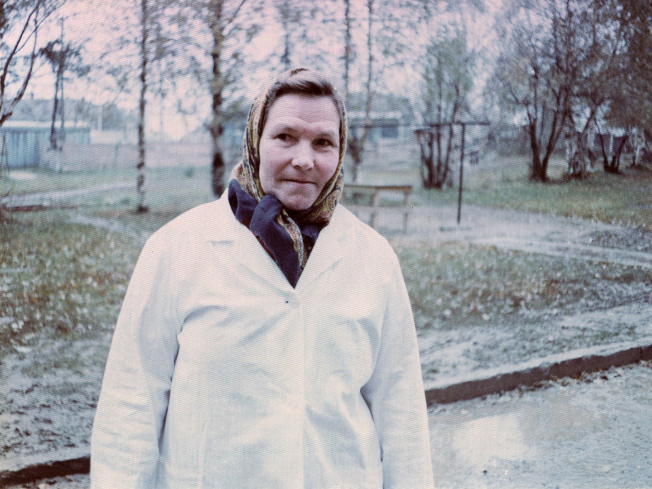
Калабанова Валентина Андреевна

Slide 9
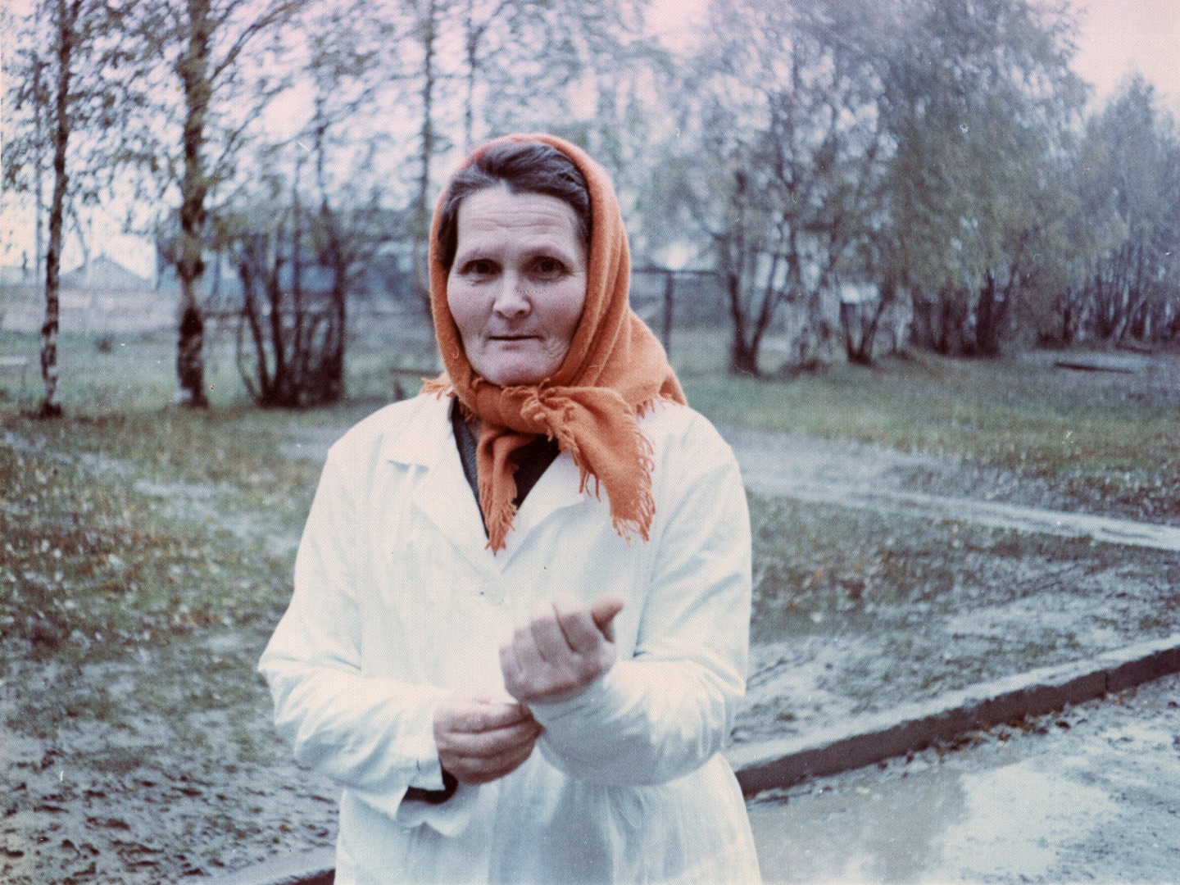
Бойцова Лидия Николаевна

Slide 10
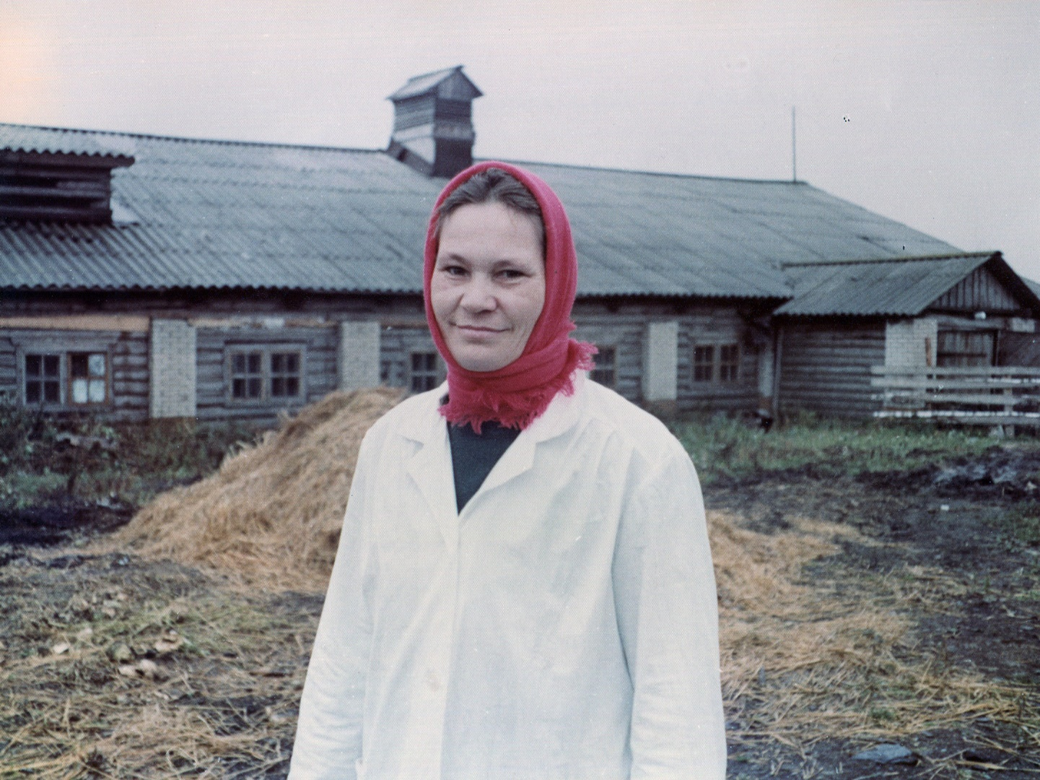
Зайцева Валентина Павловна

Slide 11
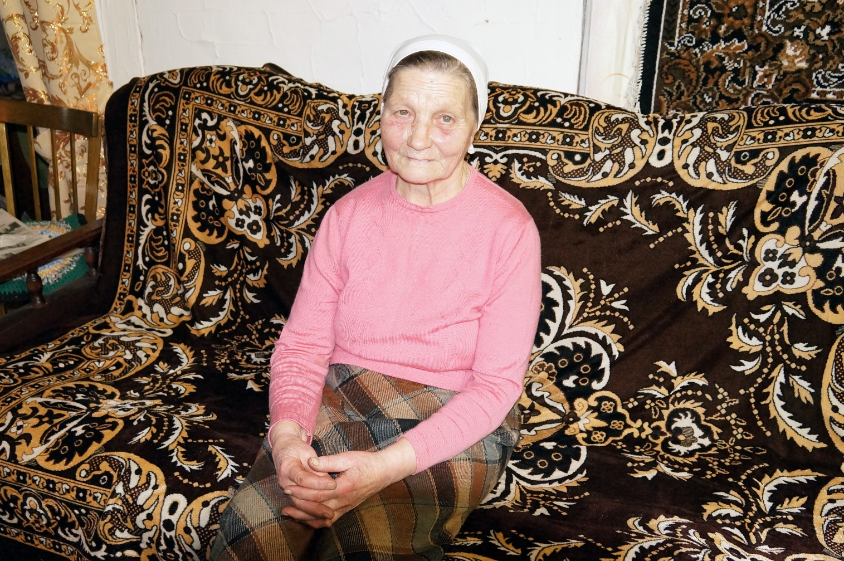
Цикина Раиса Николаевна

Slide 12
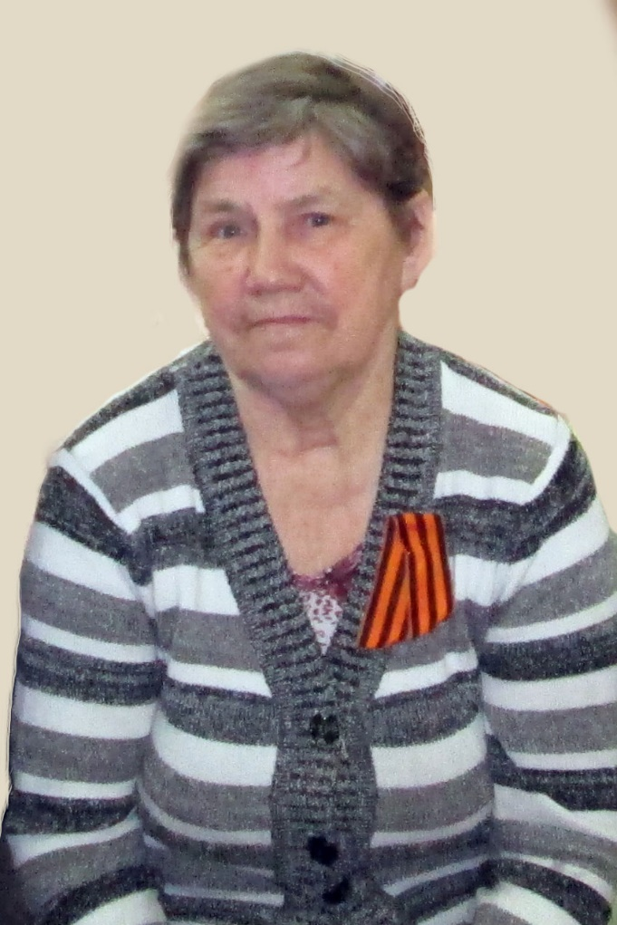
Цикина Дина Иринеевна

Slide 13
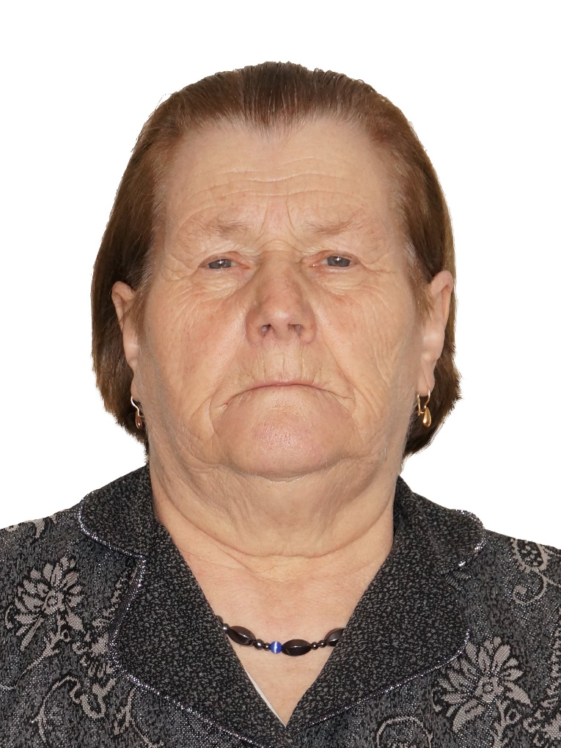
Маркова Фаина Алексеевна

Slide 14
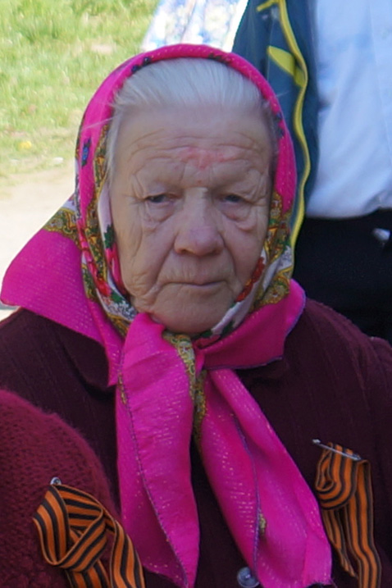
Гоглева Зоя Вениаминовна

Slide 15
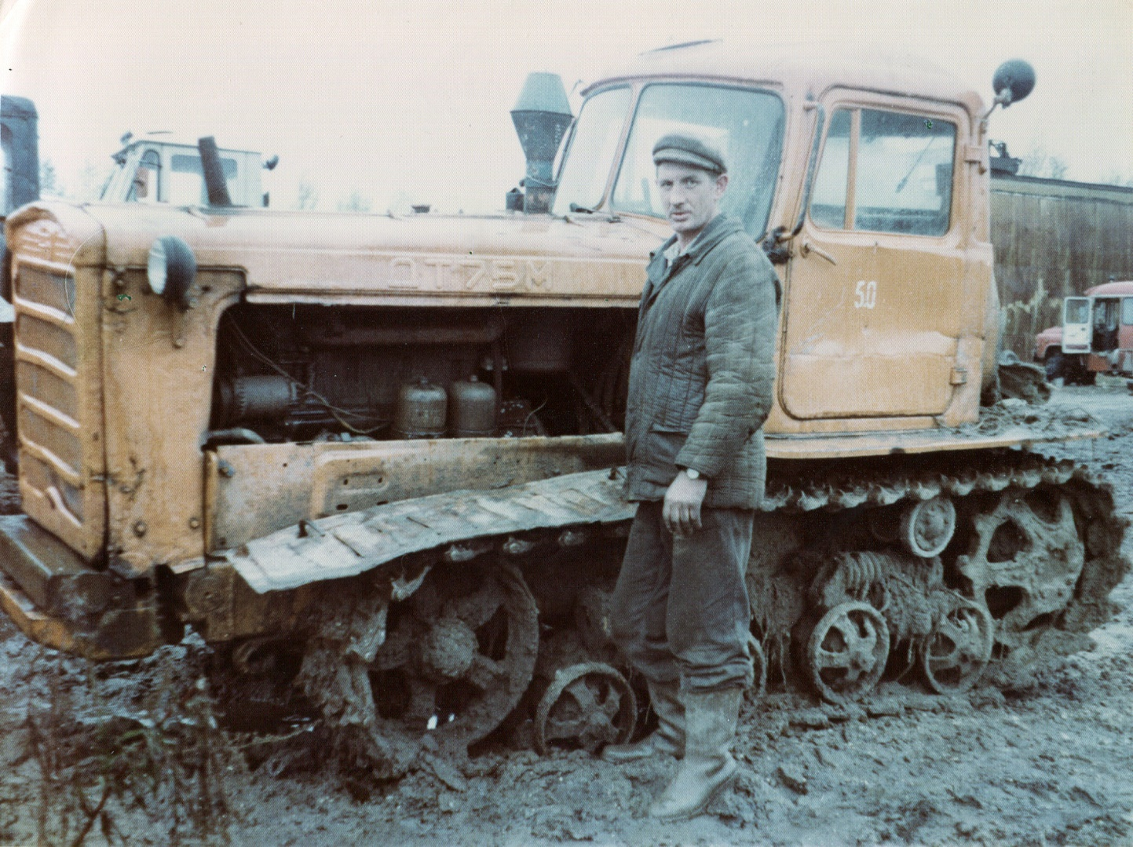
Карамышев Ярослав Ермолаевич

Slide 16
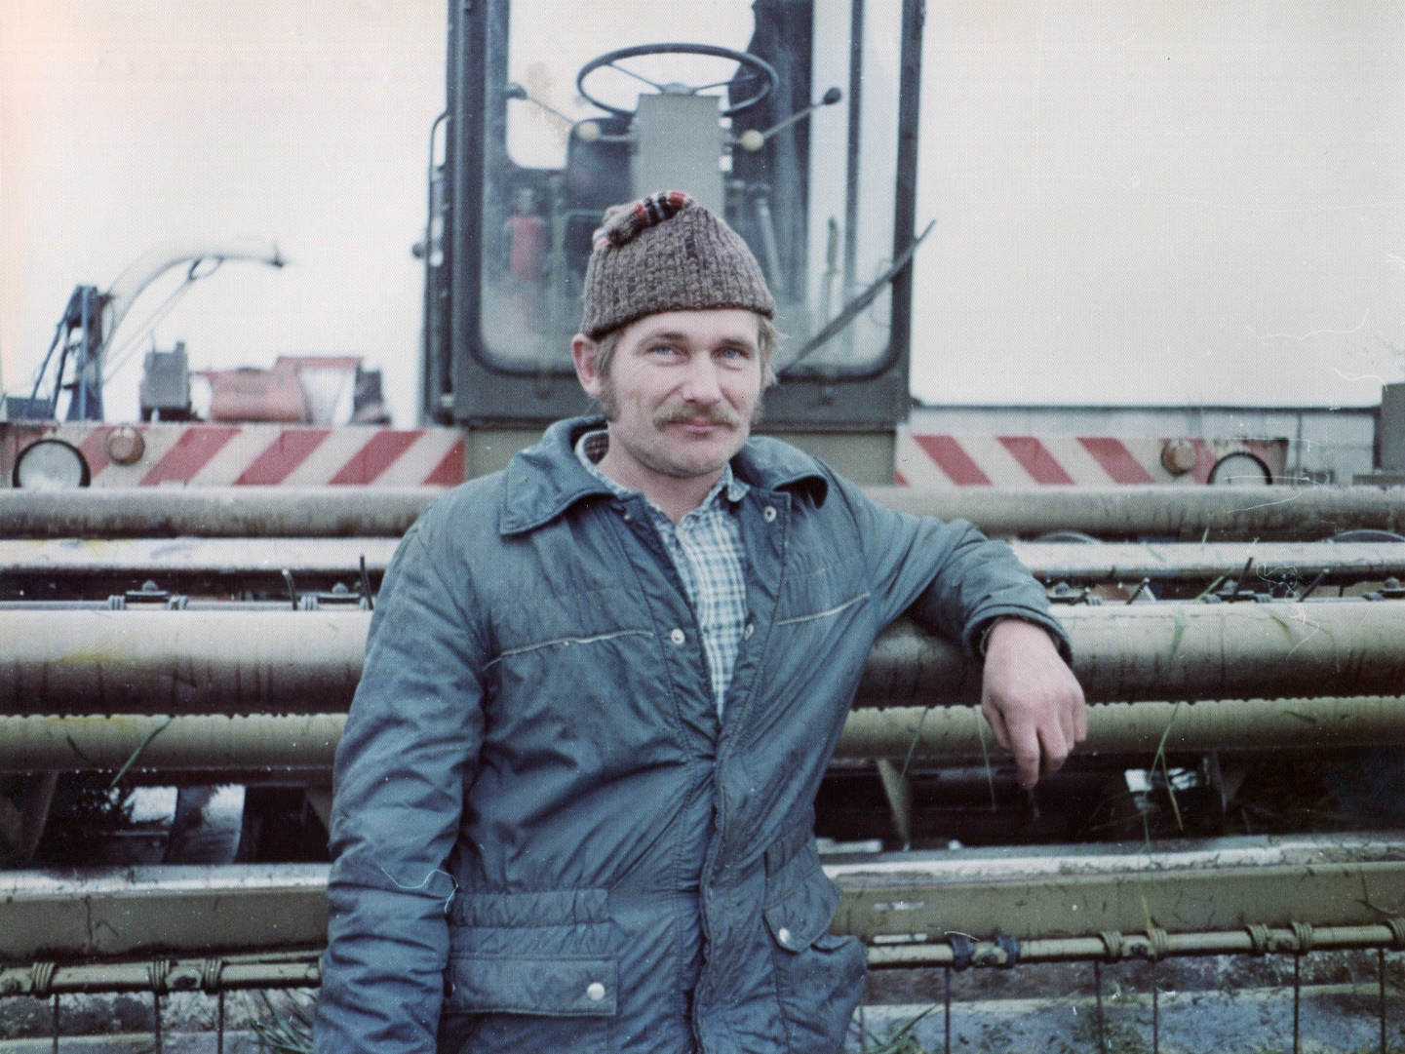
Ларионов Дмитрий

Slide 17
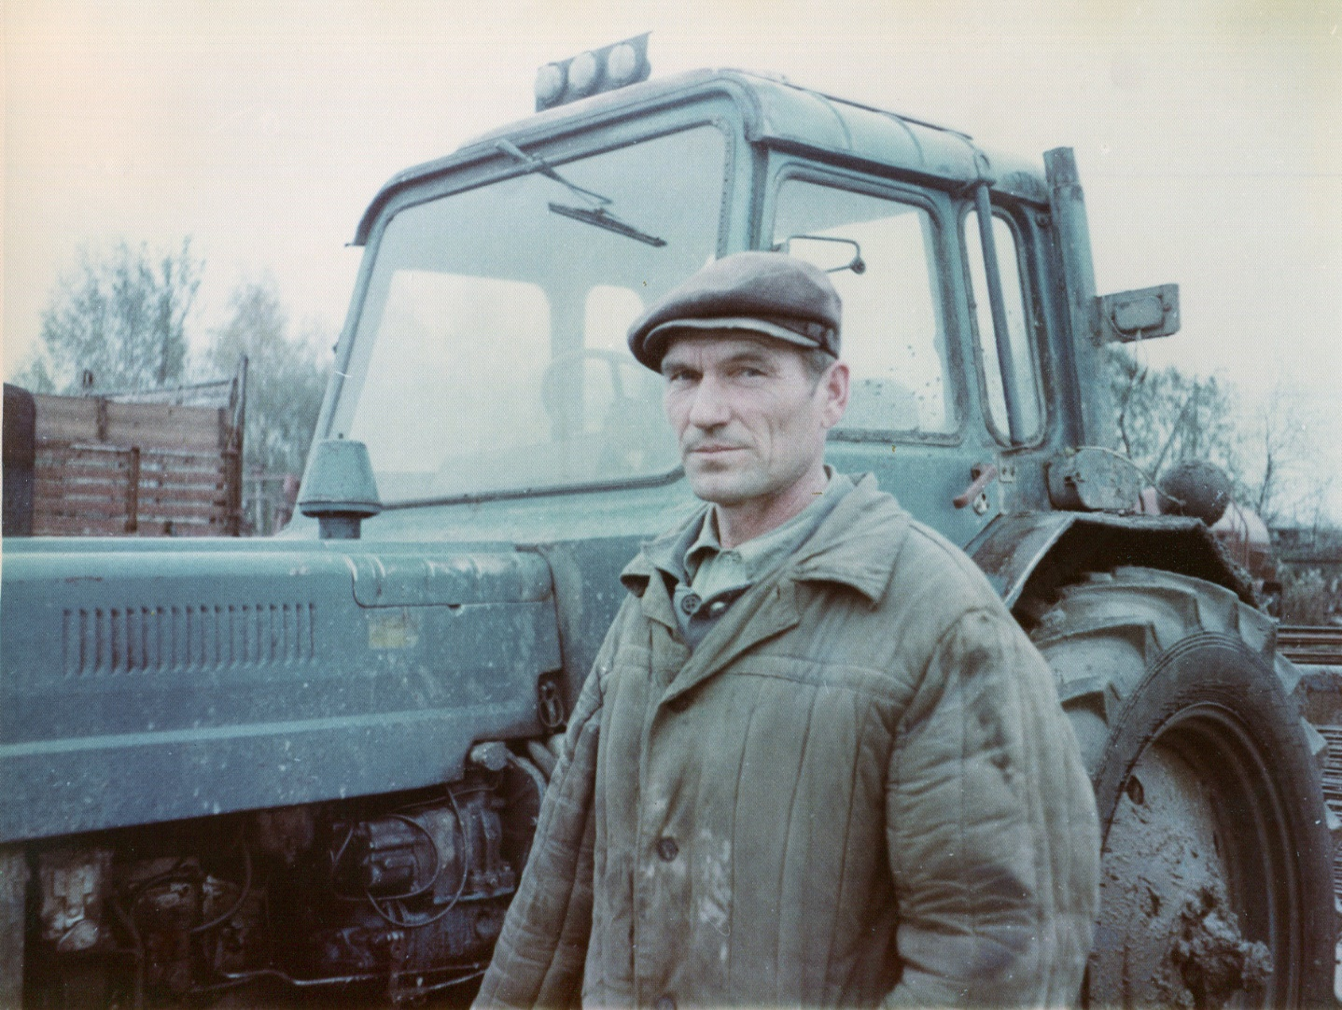
Минин Василий Васильевич

Slide 18
